Slide 1
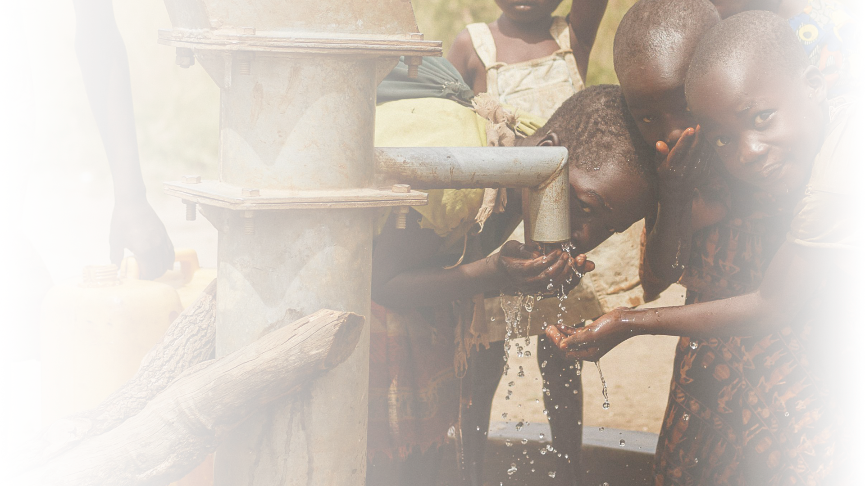

A ADVERSIDADE CONSTRÓI A CRIATIVIDADE NA GENEROSIDADE

Slide 2


Muitas vezes, os tempos difíceis são os livros de lições de Deus.

Slide 3

ADVERSIDADE

Slide 4

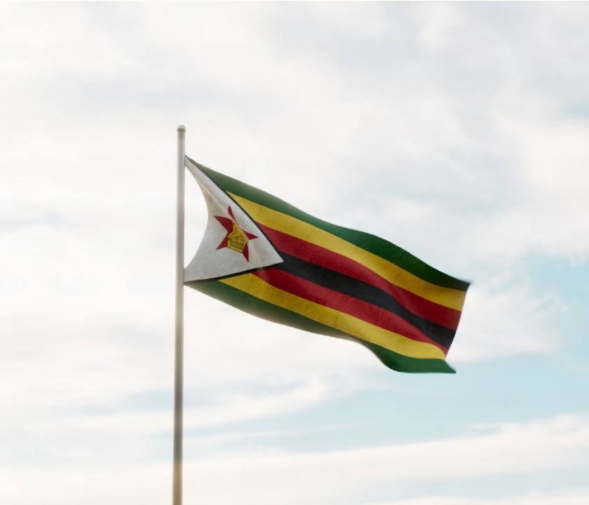
O Zimbábue enfrenta muitas dificuldades econômicas.

Slide 5
Na falta de dinheiro em espécie, pôr a Deus em primeiro lugar se tornou um desafio.

Slide 6
CRIATIVIDADE

Slide 7
Os departamentos de Tesouraria e Administração colaboraram para promover métodos alternativos de doação. Foram adotados cinco métodos:

Slide 8

Dinheiro em espécie: enfatizou o método tradicional de doar.

Slide 9
Método de ponto de venda: inicialmente, a associação tinha um sistema centralizado de os membros utilizarem o cartão de crédito indo à Tesouraria da associação para dar.

Slide 10

Banco por internet: transações realizadas via internet. A maioria dos membros temia esse método devido ao roubo cibernético. Lentamente, eles estão começando a apreciá-lo.

Slide 11
Transferência em tempo real:
é uma transferência de dízimos e ofertas da conta bancária do membro para a conta da igreja.

Slide 12
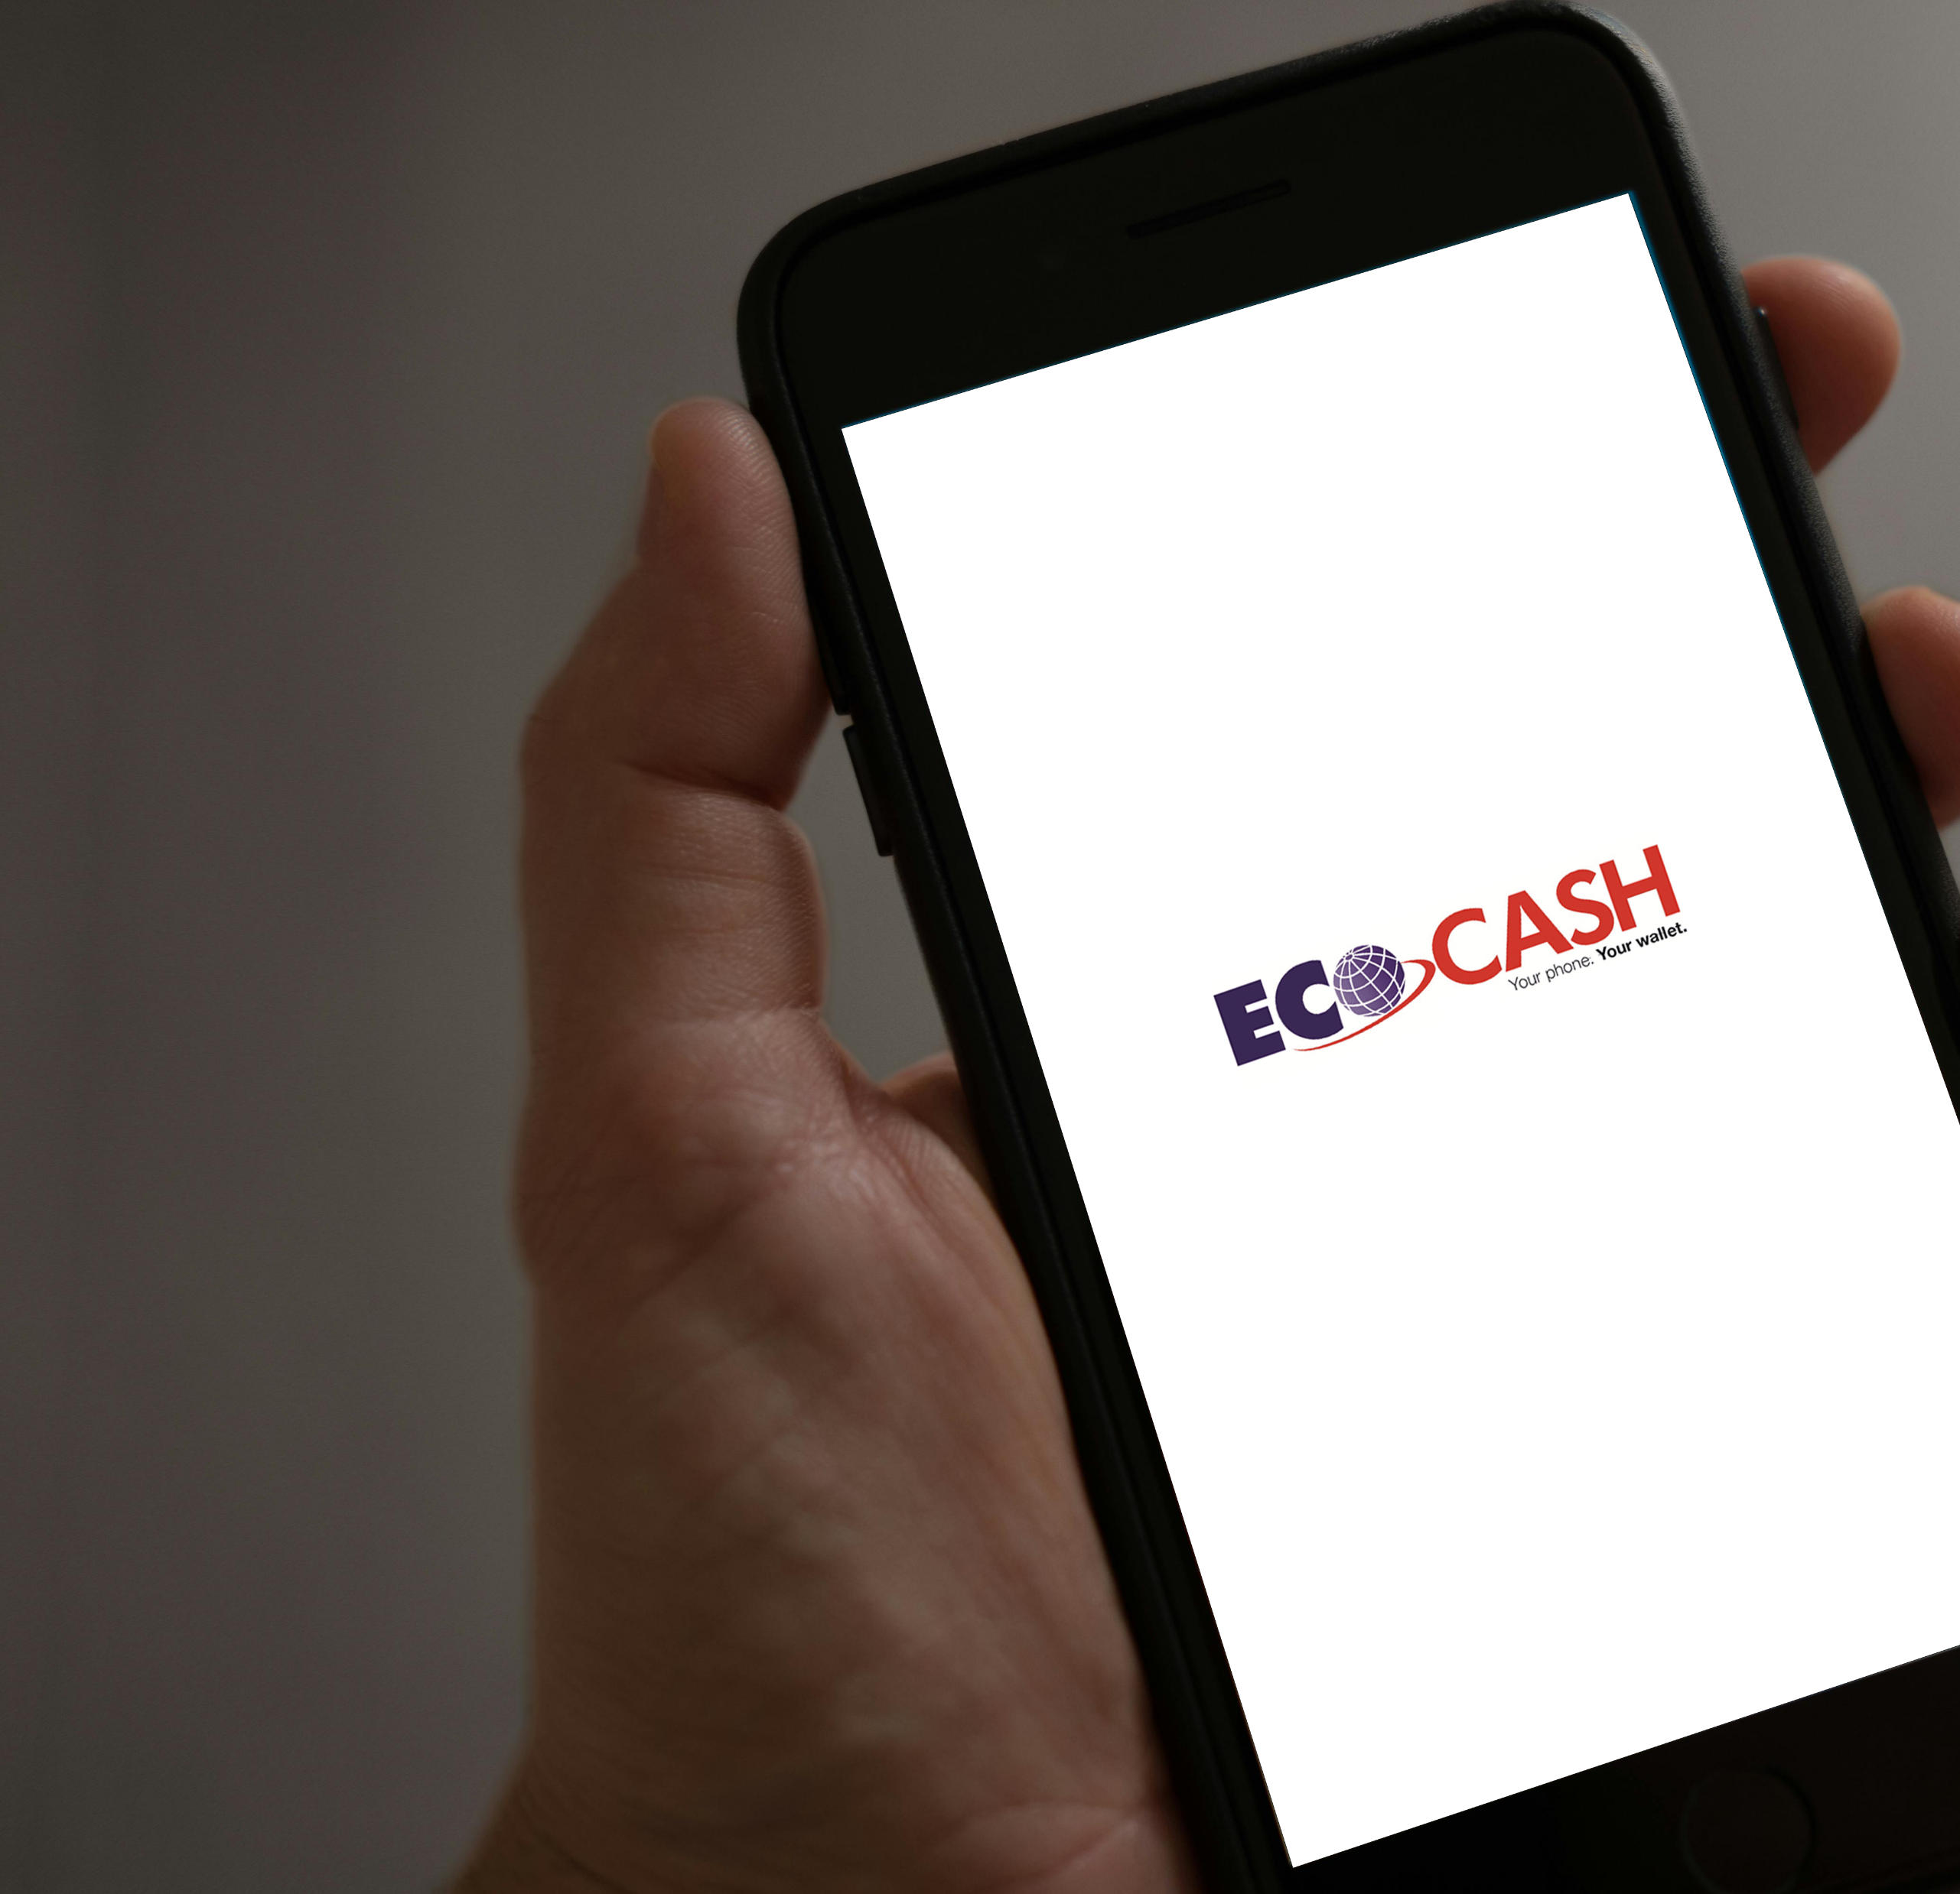
Transferência por celular: os membros usam uma plataforma para celular chamada Ecocash para enviar seus dízimos e ofertas.

Slide 13
O Departamento de Administração usou as redes sociais para promover esses métodos de ofertar. Isso ajudou os jovens a se familiarizarem com as novas formas de doar.

Slide 14
RESULTADO

Slide 15
Esses métodos favorecem os membros acomodados que preferem devolver fisicamente o dízimo e dar ofertas à igreja.

Slide 16
Foram também tomadas medidas para a devolução do dízimo e oferecer proteção aos depósitos nas cestas de ofertas.

Slide 17
Ao diversificar os métodos de doação, mais membros podem agora participar na administração financeira, a despeito da falta de dinheiro em espécie que ainda prevalece no país.

